Slide 1
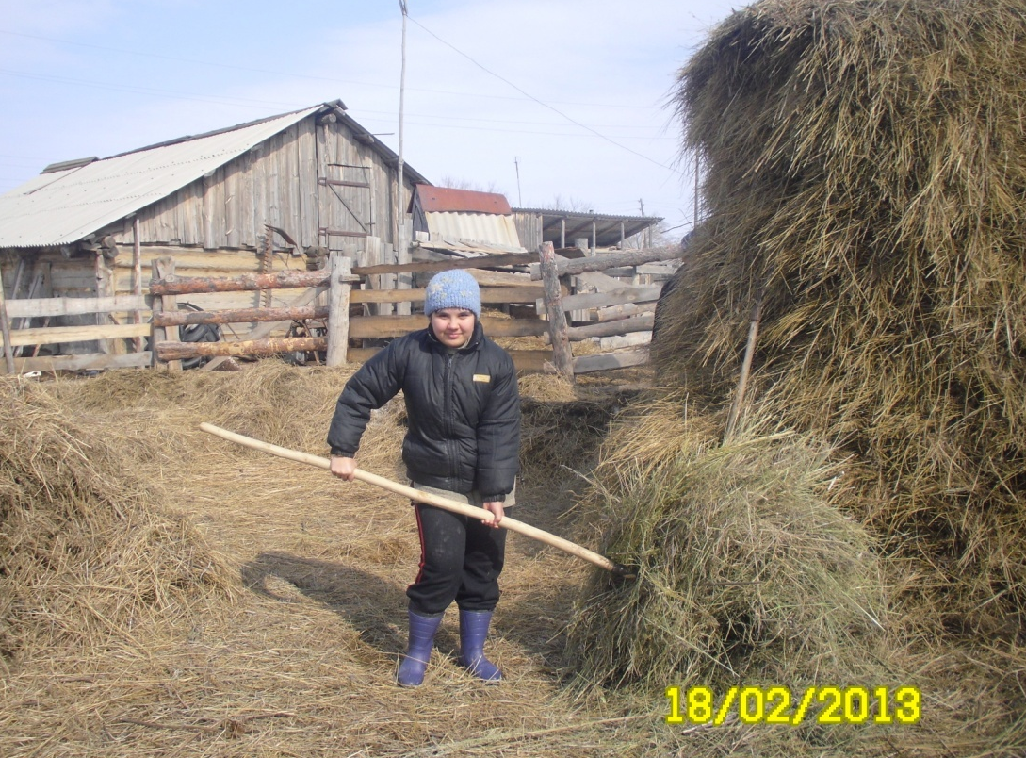
Держать корову выгодно или нет?

Slide 2
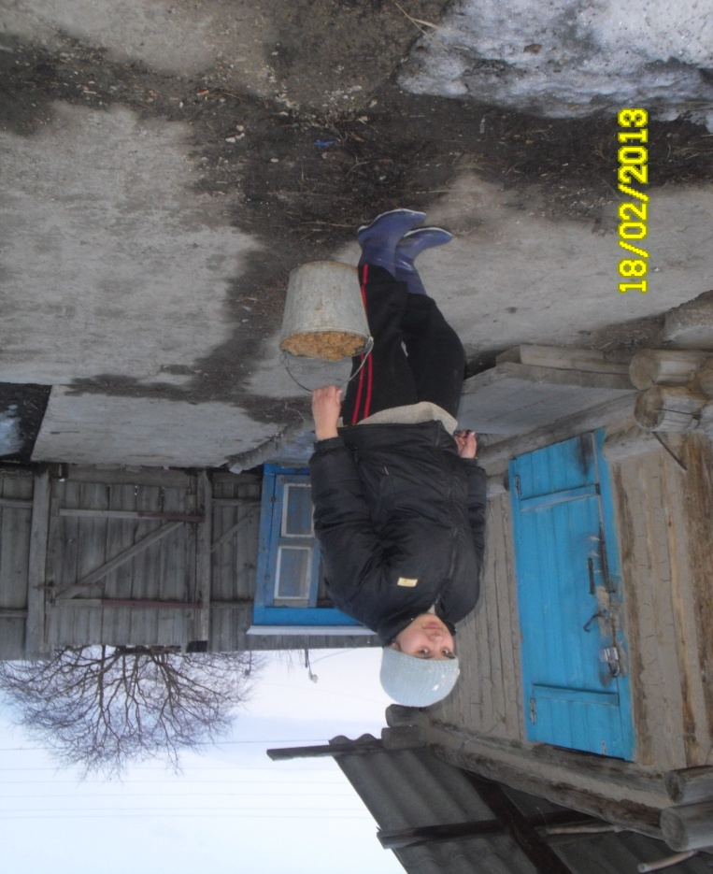
А не напрасен ли наш труд?

Slide 3
Объектом исследования данной работы являются коровы, личные подсобные хозяйства села Беленькое.
Предметом исследования являются коровы.
Гипотезы исследования: мы предполагаем , что содержание коровы - дело трудное, дорогое , требующее от хозяев много сил и времени, больших затрат.

Slide 4
Основные методы исследований –наблюдения, сравнения, анкетирование.
Место исследования.:
Село Беленькое Угловского района

Slide 5
Цель работы :
1. Узнать о условиях содержания коров.
2. Выяснить, необходима ли корова в хозяйстве.
Задачи исследования:
1) вычислить средний объём молока, получаемый от Бурёнки в день, месяц, за год;
2) вычислить объём молока, необходимый человеку для нормального существования;
3) посчитать все затраты, которые несёт семья при содержании коровы;
4) высчитать прибыль от содержания коровы.

Slide 6
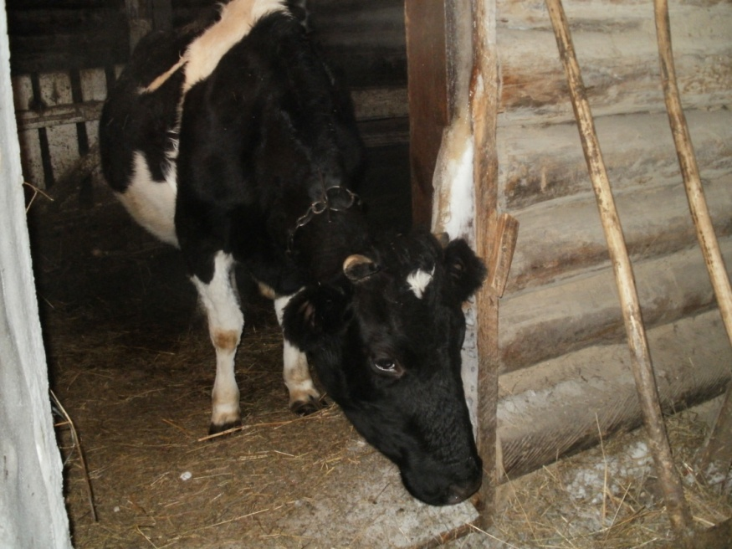
Условия содержания коровы.
При уходе за животным необходимо строго соблюдать распорядок дня, т. е.
кормить, поить и чистить постоянно в одно и то же время. При кормлении корове нельзя давать сразу всю суточную норму грубого корма, так как, получая большой объем корма, корова начинает его перебирать, а при смачивании слюной корм приобретает запах, ему не свойственный, после чего животное поедает его неохотно.

Slide 7
Какие затраты требуются на содержание коровы?
Выпас коровы.
За пастьбу нужно заплатить пастуху – 200 руб в месяц за корову, умножаем на шесть месяцев и получаем 1200 рублей.

Slide 8
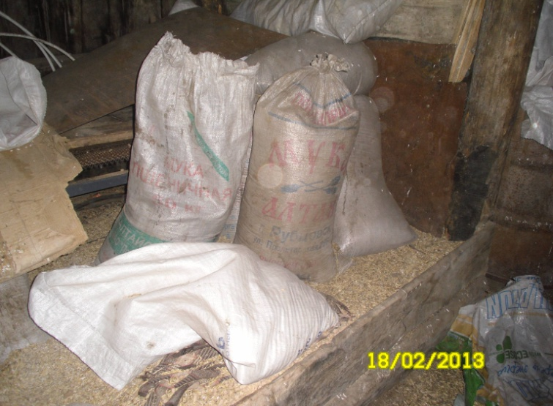
Какие затраты требуются на содержание коровы?
2. Корм
Комбикорм стоит примерно 8 рублей за 1кг. Корове примерно требуется 1 тонна комбикорма, умножаем на 8 равно 8000 рублей или 20 мешков по 400 рублей.

Slide 9
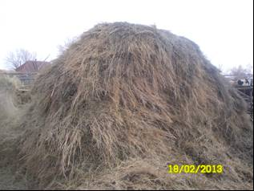
Какие затраты требуются на содержание коровы?
Какие затраты требуются на содержание коровы?
40 центнеров сена обойдутся в 7 тыс. рублей.
Итого: за сено и комбикорм для одной коровы придется заплатить (8000+7000) 15000 рублей.

Slide 10
Какие затраты требуются на содержание коровы?
3. Услуги ветеринара плановые
Делают прививки против сибирской язвы, эмкара, ящура. За инъекцию – 12рублей 50 коп.
Итак 12,5руб *3 = 37, 5 . Так вакцинацию делают 2 раза в год .
37,5*2=75 руб .
Одновременно у коров отбирают кровь для лабораторных исследований на тубёркулёз, лейкоз, бруцеллёз. Всего 159 рублей. Итого 159 * 2 = 318 руб
Также входит наружная обработка против паразитов - 100 руб
Внутренняя обработка против паразитов – 120 руб.
Итого: 75+318+100+120=613 руб.

Slide 11
Какие затраты требуются на содержание коровы?
Услуги ветеринара внеплановые
Консультация по уходу за больной коровой – 44 руб
Клинический осмотр – 53 руб
Оказание помощи при лечении – 245 руб
Так как ветеринара в деревне нет вызываем из Наумовки. Дорога обходится 500 рублей.
Итого: 44+53+245+500= 842 руб

Slide 12
Какие затраты требуются на содержание коровы?
4. Водопой.
За летний период за водопой в пастбище платим 30 руб в месяц за корову. Итого за 6 месяцев затраты на воду 180 руб. Но корова после пастбища выпивает в день 3 ведра воды ещё дома. Возьмём за расчёт в ведре 10 литров. Поэтому за месяц 90 вёдер, а значит 900 литров. За 6 месяцев 5 400 литров или 5 куб и 400 литров. Стоимость 1 куба 30 рублей. Итого за летний период 180+150=330 руб.
За зимний период в день 4 ведра, за месяц – 1куб 200 литров, за 6 месяцев – 7 куб.*30=210 руб.
За год 330 руб + 210 руб =540 руб.

Slide 13
Какие затраты требуются на содержание коровы?
Если счётчика нет, то расчёты иные. По расчётам государства одна корова в месяц выпивает 3 куба воды. 3 куба это 300 ведер в месяц или 10 ведер в день.
3 куб *27 = 81 руб.
81 руб. * 12= 972 руб. +180 руб. ( за водопой в пастбище)=1152руб

Slide 14
Затраты на содержание коровы в год

Slide 15
Выручка.
Расчеты на получение молочной продукции:
По данным анкетирования вычислили средний объём молока, получаемый от коровы :
11+10+11+10=42:4=10,5 литров молока - средний объём в литрах в день от 1 коровы.
10,5*30=315 - средний объём в литрах в месяц от 1 коровы.
Корова доится 9 месяцев в году(3 месяца она отдыхает).
315*9=2835 - средний объём в литрах в год от 1 коровы.

Slide 16
Выручка
Потребление молока для себя
3832-1505=2327 литра можно продать.
2327*7= 16289 руб. –выгода за год!

Slide 17
Но у нас от коровы есть телёнок, которого можно продать за 5000 руб.
К выгоде за год мы прибавим эту сумму, получается 16289 руб.+5000 руб. =21289 руб.

Slide 18
Выводы:
Мы от коровы получаем в год 21289 руб. – 18687 руб. = 2602 рубля
Да, мы, конечно же, не посчитали, сколько стоит труд по уходу за коровкой и теленком, сколько стоит труд сметать солому и сено, сколько мы потратим электроэнергии по переработке молока, сколько уйдет денег у нас на газ, за сколько купили дрова и уголь? Если считать по-настоящему, то очень много.
Если мы за год от коровы получаем 2602 руб. выгоды , то за месяц - 2602 :12 = 216,8 руб.
То за день 216,8 : 30= 7,22 руб. Так оплачивается каждодневный труд хозяина.

